Slide 1
Trojanski napadi na modele za semantičku segmentaciju
Autor: Dominik Jambrović
Mentor: prof. dr. sc. Siniša Šegvić

Slide 2
Sadržaj
Uvod
Semantička segmentacija
Trovanje podataka
Napad utemeljen na utjecaju
Eksperimenti
Zaključak i budući rad
Diskusija

Slide 3
Uvod
Sigurnost umjetne inteligencije:
mnogo istraživanja za modele za klasifikaciju slike
značajno manje zastupljena istraživanja za modele za semantičku segmentaciju
Potencijalni napadi:
neprijateljski primjeri
trovanje podataka

Slide 4
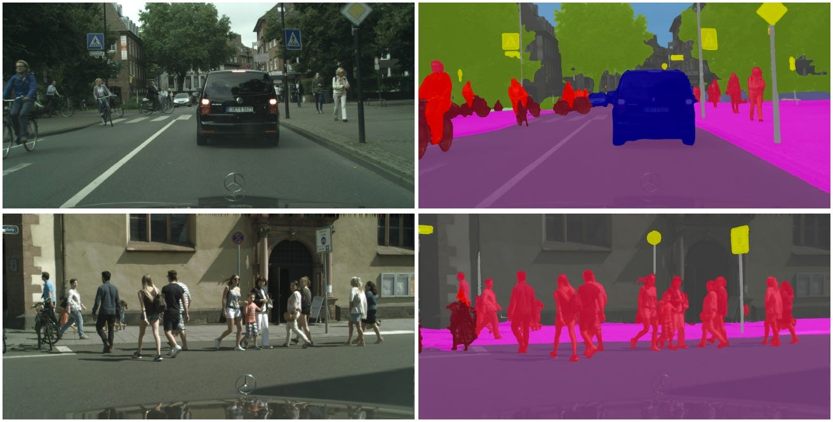
Semantička segmentacija

Slide 5
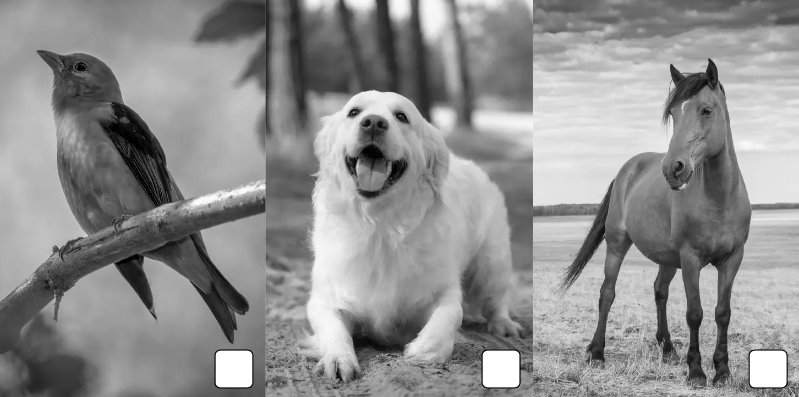
Trovanje podataka
zatrovani podatci - slike na koje je nadodan okidač te za koje su promijenjene oznake
cilj: ugradnja stražnjih vrata u model

Slide 6

Napad utemeljen na utjecaju
dodavanje okidača na ulaznu sliku i izmjena oznaka piksela razreda žrtve
uvjeti:
okidač ne smije prekrivati piksele razreda žrtve
okidač se u potpunosti mora nalaziti na pikselima koji pripadaju jednom razredu

Slide 7
Napad utemeljen na utjecaju
inačice:
osnovni napad (Influencer Backdoor Attack - IBA)
napad utemeljen na najbližim susjedima (Nearest Neighbour Injection - NNI)
napad utemeljen na izmjeni oznaka nasumičnih piksela (Pixel Random Labeling – PRL)

Slide 8
Eksperimenti

Slide 9
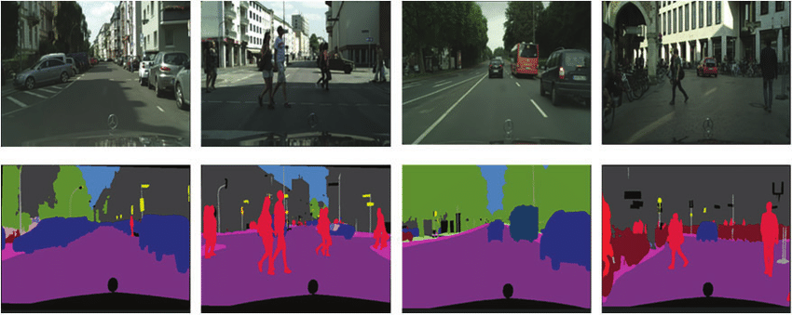
Skup podataka
Cityscapes
2975 slika u skupu za učenje
500 slika u skupu za validaciju
1525 slika u skupu za ispitivanje

Slide 10
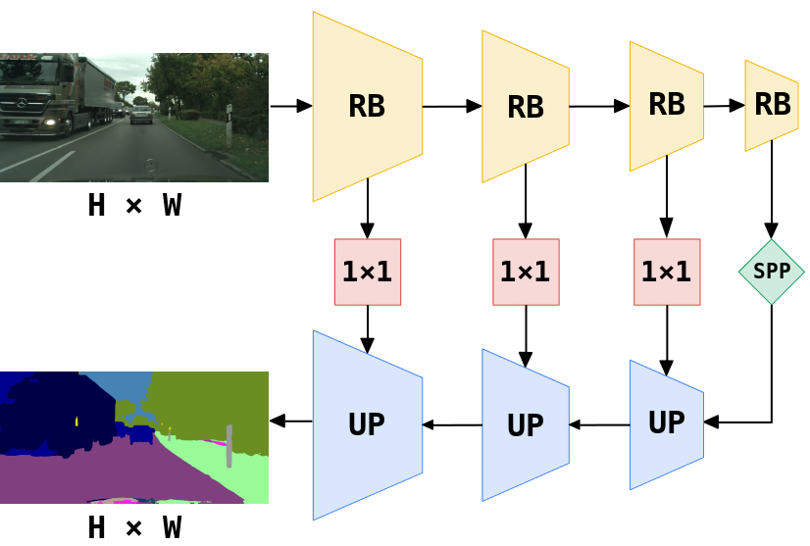
Arhitektura
Jednorazinski SwiftNet

Slide 11
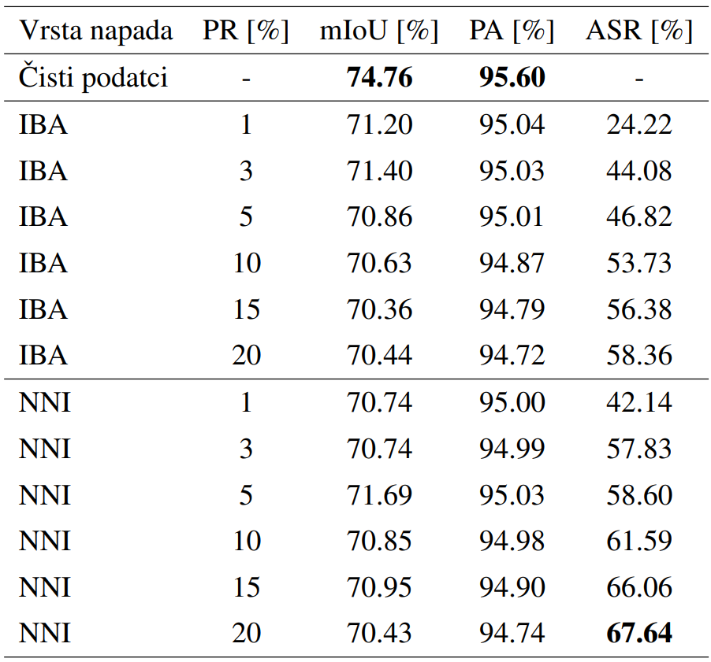

Slide 12
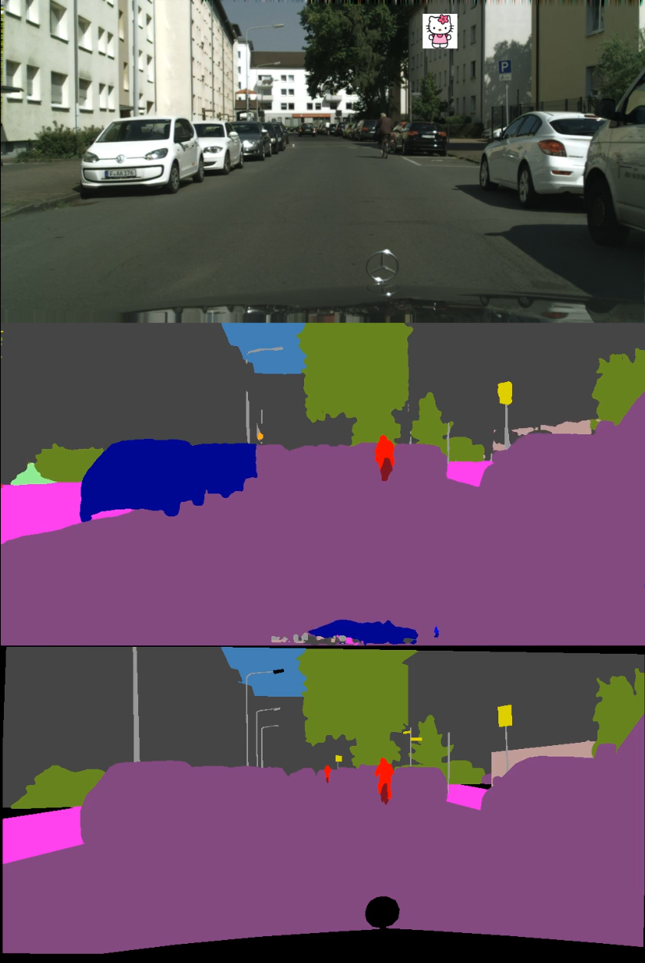
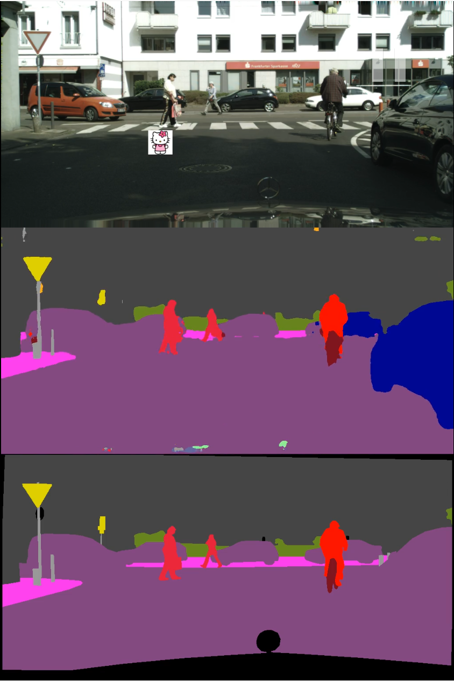
Primjeri, IBA

Slide 13
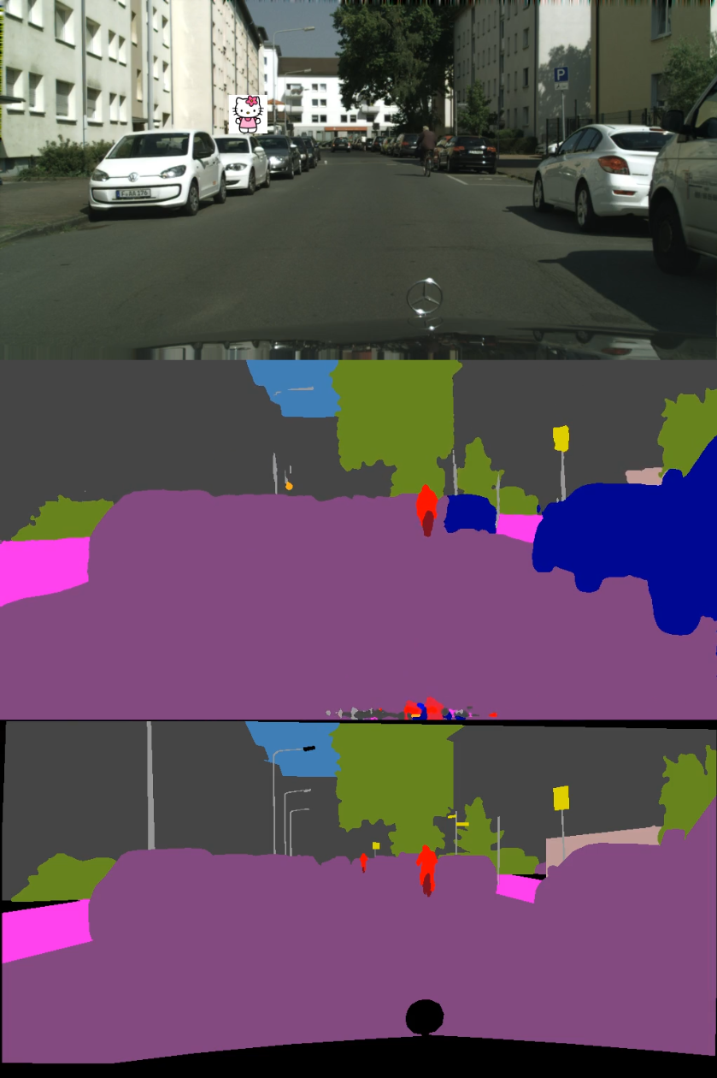
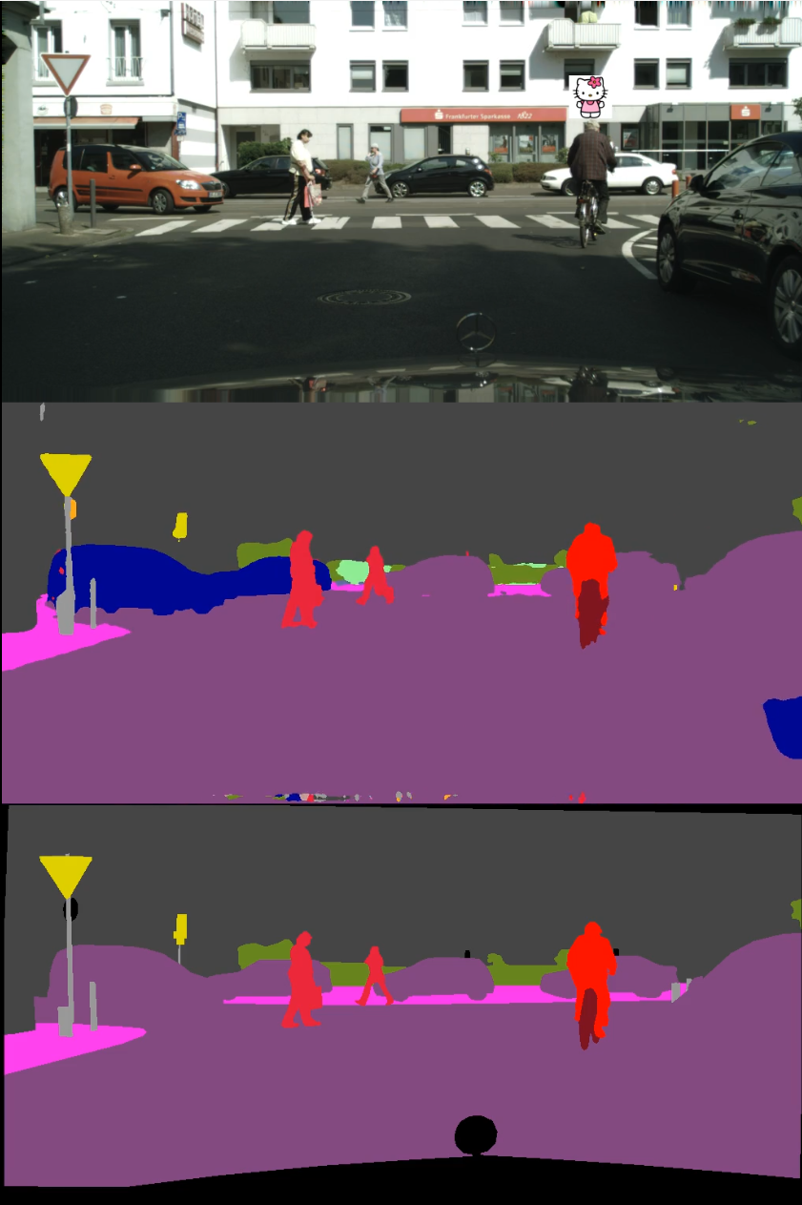
Primjeri, NNI

Slide 14
Zaključak i budući rad
modeli semantičke segmentacije također su ranjivi na trovanje podataka
najuspješniji napad: NNI
budući rad:
provođenje eksperimenata na drugim arhitekturama – npr. višerazinski SwiftNet
proučavanje obrane od prikazanih trojanskih napada na segmentacijske modele

Slide 15
Literatura
Slajd 3, primjer semantičke segmentacije: preuzeto s https://vladlen.info/publications/feature-space-optimization-for-semantic-video-segmentation/
Slajd 4, primjer trovanja podataka: preuzeto s https://mathco.com/blog/data-poisoning-and-its-impact-on-the-ai-ecosystem/
Slajd 8, primjer podataka iz skupa Cityscapes: preuzeto iz Chen, Xinyun, et al. "Targeted backdoor attacks on deep learning systems using data poisoning.„
Slajd 9, arhitektura jednorazinski SwiftNet: preuzeto iz Oršić, Marin, and Siniša Šegvić. "Efficient semantic segmentation with pyramidal fusion." Pattern Recognition 110 (2021): 107611.

Slide 16
Diskusija

